Slide 1
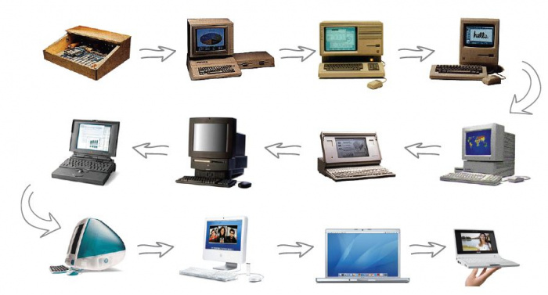
¿QUÉ ES LA INFORMATICA?
La informática o computación,​ es el área de la ciencia que se encarga de estudiar la administración de métodos, técnicas y procesos con el fin de almacenar, procesar y transmitir información y datos en formato digital. La informática abarca desde disciplinas teóricas (como algoritmos, teoría de la computación y teoría de la información) hasta disciplinas prácticas (incluido el diseño y la implementación de hardware y software).

Slide 2
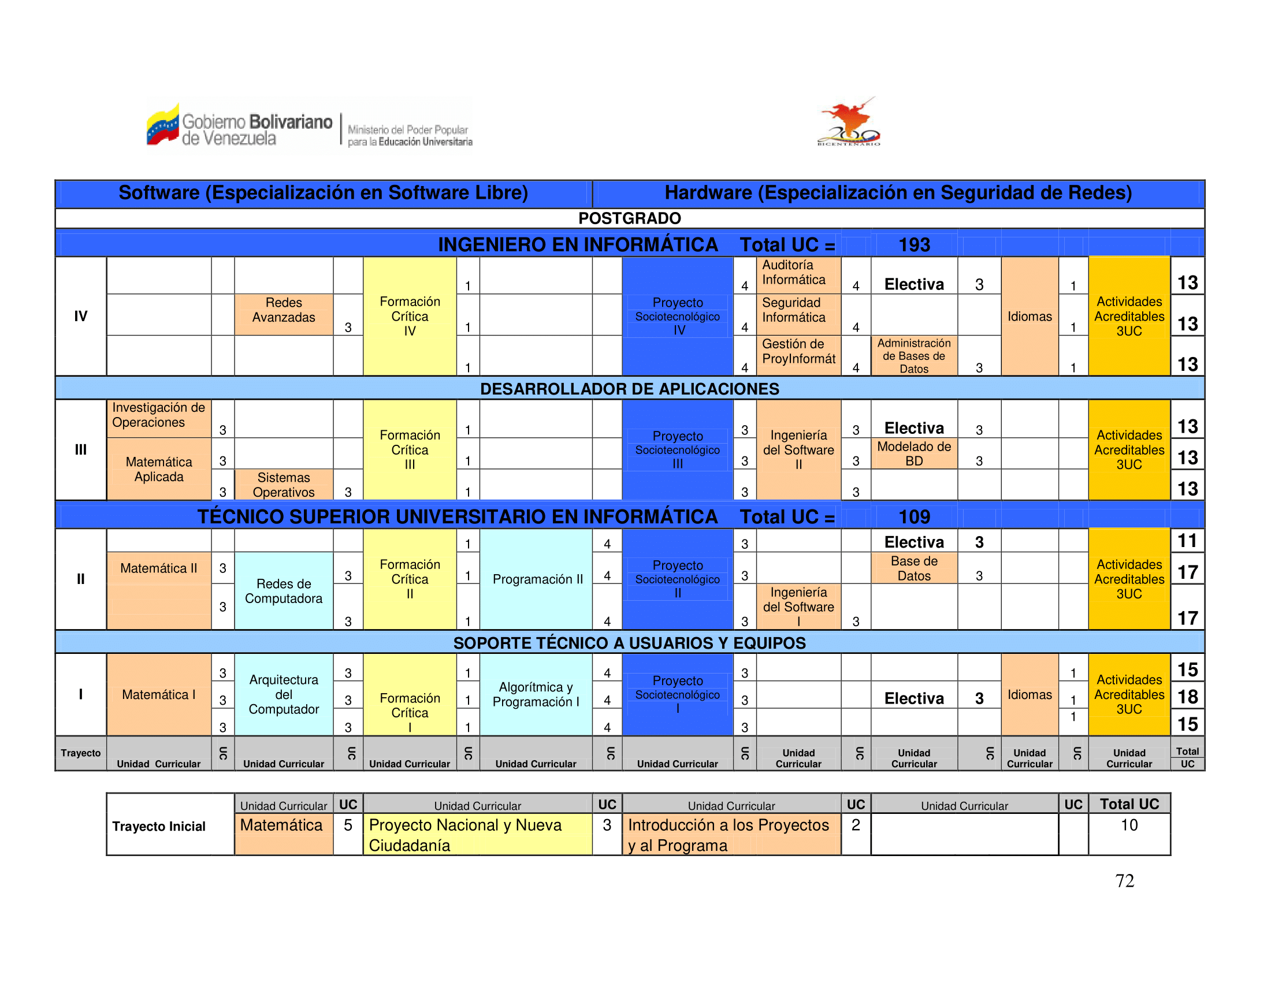
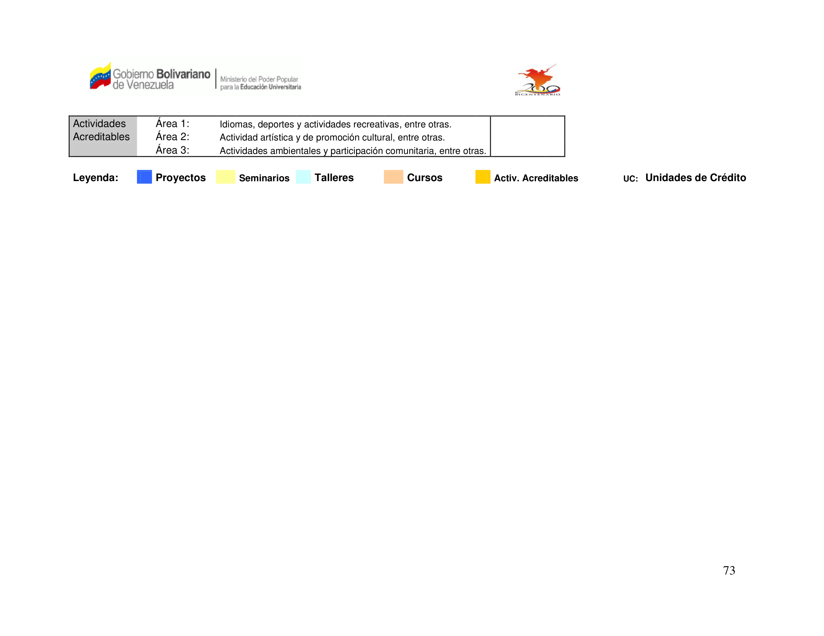
MATRIZ CURRICULAR PNFI
DURACION
04
AÑOS
02
AÑOS

Slide 3




DESCRIPCION DEL PROGRAMA
ESTRUCTURA CURRICULAR
PERFIL DE EGRESO
TRAYECTO I
Certificación en Soporte Técnico a Usuarios y Equipos
Trayecto II
Certificación en Técnico Superior en Informática
Trayecto III
Certificación en Desarrollador de Aplicaciones
Trayecto III
Certificación en Desarrollador de Aplicaciones

Slide 4
Descripción del Programa
El Programa Nacional de Formación en Informática (PNFI) tiene como fin promover un conjunto de estudios y actividades académicas conducentes a los títulos de Técnico o Técnica Superior Universitaria en Informática e Ingeniero o Ingeniera en Informática, así como el grado de Especialista en áreas afines, donde se asocia el conocimiento con la investigación en escenarios reales, utilizando como método el diseño, desarrollo y puesta en marcha de Proyectos Socio Tecnológicos, utilizando para ello, la ejecución de proyectos oportunos, pertinentes y eficientes, en las comunidades u organizaciones estudiadas, lo que constituye características fundamentadas hacia la concepción de seres sociales unidos por sentimientos de búsqueda del bien común y calidad académica, construcción colectiva de aprendizajes, detección y solución de situaciones del área de informática, basados en integración de actores y visiones de conjunto, considerando siempre lo humano del ser.
Estructura Curricular
La estructura curricular del PNFI se diseña en trayectos, los cuales equivalen a un año; cada trayecto se estructura en tres trimestres.
El régimen de estudios es anual, la estructura curricular contempla los trimestres de doce (12) semanas cada uno. Con una duración de dos (02) trayectos para la titulación como Técnico o Técnica Superior Universitario en Informática y de cuatro (04) trayectos para Ingeniero o Ingeniera en Informática. Así como las certificaciones para el trayecto I y III, de Soporte técnico a usuarios y equipos y Desarrollador de aplicaciones, respectivamente.

